Slide 1
§1-3 相对运动 常见力
运动是绝对的，运动的描述具有相对性。在不同参考系中研究同一物体的运动状态会完全不同。
例：火车在其轨道上运动，一小球在车厢内运动。以火车及静止的地面为参考系来研究小球的运动情况。

Slide 2
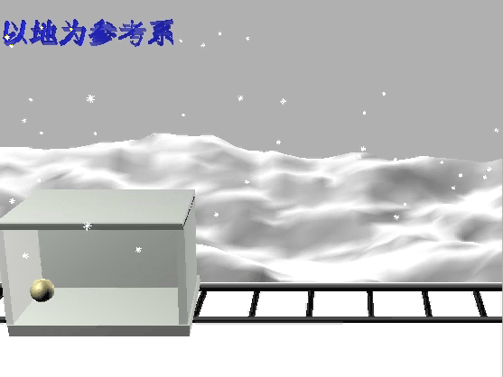

Slide 3
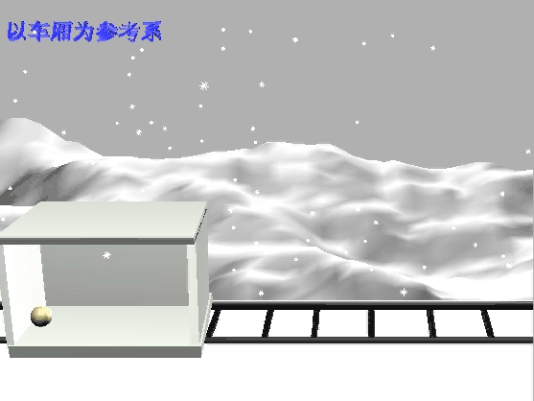

Slide 4
1. 伽利略坐标变换
相对运动要解决的就是：研究同一质点的运动在不同参考系中的描述之间的关系规律。例如，质点在不同参考系中的运动方程、速度、加速度之间的关系等。
y
y'
运动的绝对性与运动描述的相对性,使得不同参考系对同一个运动描述的结果不同。
o
o'
x'
x
z
z'

Slide 5
设t = 0 时刻两坐标原点重合
, 任意时刻t 有
同一个质点P 在两个坐标系中对应的位置矢量：
y
y'
o
x'
x
o'
z
z'
成立的条件:
绝对时空观！
且

Slide 6
绝对时空观
在K系和 系的空间坐标、时间坐标的对应关系为：
伽利略坐标变换式

Slide 7
2. 速度变换
将位矢合成公式
对时间求一次导数
考虑到
伽利略速度变换

Slide 8
3. 加速度变换
将伽利略速度变换对时间求一次导数
考虑到
伽利略加速度变换
这里等于零

Slide 9
例：某人骑摩托车向东前进，其速率为10 m⋅s⁻¹时觉得有南风，当其速率为15 m⋅s⁻¹时，又觉得有东南风，试求风的速度。
解：
根据速度变换公式：
V_{风对人}
V_{风对地}
V_{人对地}
V_{风对地}=V_{风对人}+ V_{人对地}
V_{风对人}
V_{风对地}
5
V_{人对地}
10
5

Slide 10
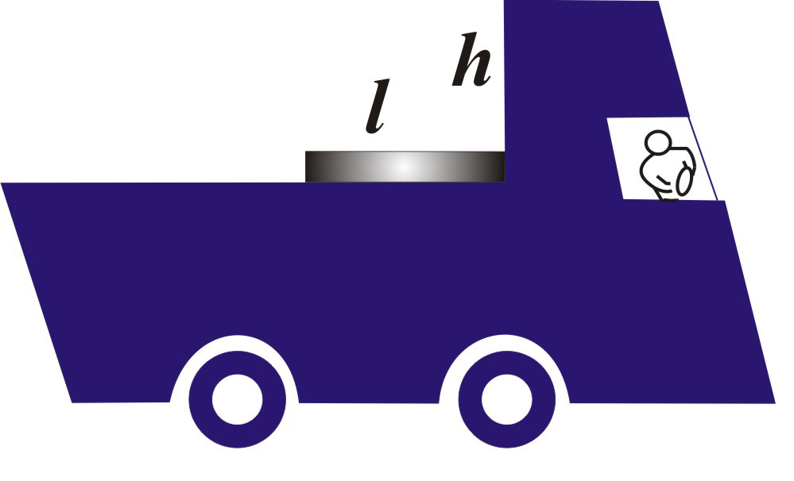
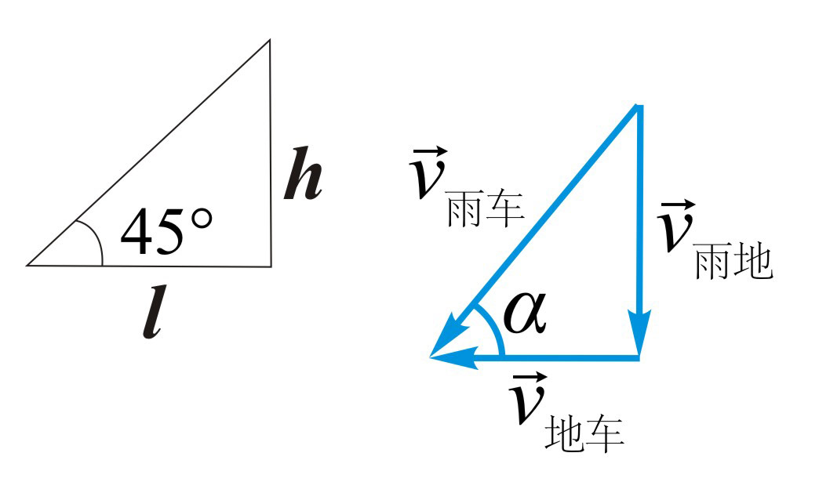
例 一货车在行驶过程中，遇到5 m/s竖直下落的大雨，车上紧靠挡板平放有长为l=1 m的木板。如果木板上表面距挡板最高端的距离h=1 m，问货车以多大的速度行驶，才能使木板不致淋雨？
车在前进的过程中，雨相对于车向后下方运动，使雨不落在木板上，挡板最上端处的雨应飘落在木板的最左端的左方。
解：

Slide 11
例3 一观察者A坐在平板车上，车以10 m/s的速率沿水平轨道前进。他以与车前进的反方向呈60°角向上斜抛出一石块，此时站在地面上的观察者B看到石块沿铅垂向上运动。求石块上升的高度。
y
y´
解：
按题意作矢量图
x´
x

Slide 12
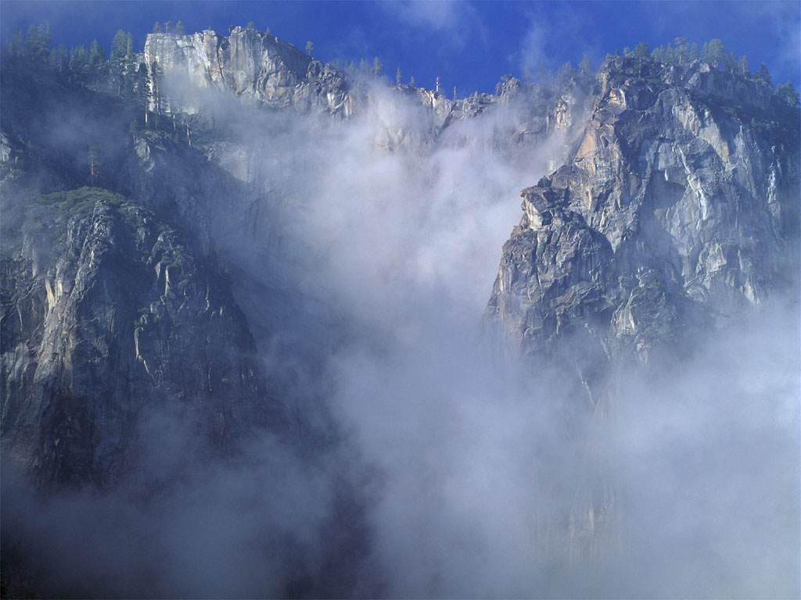
二、常见力
1. 重力（gravity）
重力是地球表面物体所受地球引力的一个分量。
重力
地理纬度角
引力
g₀ 是地球两极处的重力加速度。
重力与重力加速度的方向都是竖直向下。

Slide 13
2. 弹力（elastic force）
发生形变的物体，由于要恢复原状，对与它接触的物体会产生力的作用。
* 弹簧的弹力：
（k称为劲度系数）
* 绳子的张力， 杆的张力或压力。
只有不受摩擦的轻绳上的张力才处处相等。
* 物体间的正压力（normal force）。

Slide 14
3. 摩擦力（friction force）
静摩擦力（static friction force）
当物体与接触面存在相对滑动趋势时，物体所受到接触面对它的阻力，其方向与相对滑动趋势方向相反。
注：静摩擦力的大小随外力的变化而变化。
最大静摩擦力：
（μ_{s} 为静摩擦因数）
滑动摩擦力（sliding friction force）
当物体相对于接触面滑动时，物体所受到接触面对它的阻力，其方向与滑动方向相反。
（μ_{k} 为滑动摩擦因数）
对于给定的一对接触面 ，有

Slide 15
4. 万有引力（universal gravitation）
存在于任何 两个物体间的相互吸引力。
牛顿万有引力定律：
其中m₁和m₂为两个质点的质量，r为两个质点的距离，G叫做引力常量。
忽略地球自转的影响物体所受的重力就等于它所受的万有引力：

Slide 16
§1-4 牛顿运动定律
一、牛顿第一定律
任何物体都将保持静止或匀速直线运动的状态，直到其他物体所作用的力迫使它改变这种状态为止。
数学形式：
惯性（inertia）： 任何物体具有保持其运动状态不变的性质。
(1)指明了任何物体都具有惯性。（称为惯性定律）
(2)准确提出力的含义—加速度的原因（包含合力为零）
(3)存在着特殊的参照系——惯性参照系（无穷多）

Slide 17
二、牛顿第二定律
1.初始形式
《原理》的叙述：运动的变化与所加的动力成正比，并且发生在这力所沿直线的方向上。
这里的“运动”指物体的质量与速度的乘积，即
动量：
牛顿第二定律的实质是：
上式称为牛顿第二定律的微分形式。

Slide 18
2.常用形式
物体受到外力作用时，它所获得的加速度的大小与合外力的大小成正比，与物体的质量成反比，加速度的方向与合外力的方向相同。
注意： 表达式中的 只适用于宏观/低速的运动。
分析：
（1）质量的理解：质量是惯性的量度。

Slide 19
一定外力作用时，质量越大 ，加速度小，运动状态越难改变:质量越小，加速度越大，运动状态容易改变，这里的质量叫做惯性质量
(2) 瞬时性的理解 : 定律中的力和加速度都是瞬时的，同时存在，同时消失。
(3) 矢量性的理解 : 力与加速度都是矢量，二者的方向相同，满足叠加原理。
叠加原理：几个力同时作用在一个物体上，物体产生加速度是等于每个力单独作用时产生的加速度的叠加。

Slide 20
直角坐标 自然坐标
（4） 中， 是合外力，是所有作用在该物体上的外力的矢量和。

Slide 21
三、牛顿第三定律（作用力和反作用力定律）
当物体A以力 作用在物体B上时，物体B也必定同时以力 作用在物体A上，两力作用在同一直线上，大小相等，方向相反。
数学形式：
说明
（1）作用力和反作用力总是成对出现。
（2）作用力和反作用力不能平衡或抵消。
（3）作用力和反作用力属于同一种性质的力。

Slide 22
四、牛顿运动定律应用举例
适用范围：
惯性系、低速运动的宏观物体。
两类具体问题: (1) 常力作用下的连接体问题
(2) 变力作用下的单体问题
解题步骤：
（1）确定研究对象，对于物体系，画出隔离图；
（2）进行受力分析，画出受力图；
（3）建立坐标系；
（4）对各隔离体建立牛顿运动方程（分量式）
和物理量间的其他关系；
（5）解方程、讨论。

Slide 23

1. 常力作用下的连接体问题
例1 设电梯中有一质量可以忽略的滑轮，在滑轮两侧用轻绳悬挂着质量分别为m₁和m₂的重物A和B，已知m₁>m₂ 。当电梯(1)匀速上升，(2)匀加速上升时，求绳中的张力和物体A相对电梯的加速度。
m₂
m₁

Slide 24
解：
以地面为参考系，物体A和B为研究对象，分 别进行受力分析。
在竖直方向建立坐标系Oy .
(1)电梯匀速上升，物体对电梯的加速度a_{r}等于它们对地面的加速度。根据牛顿第二定律，对A和B分别得到：
y
m₁
m₂
O

Slide 25
(2)电梯以加速度a上升时，A对地的加速度a-a_{r}，B的对地的加速度为a+a_{r}，根据牛顿第二定律，对A和B分别得到：
讨论
y
m₁
m₂
当a =-g时，a_{r}=0，T=0，即滑轮、质点都成为自由落体，两个物体之间没有相对加速度。
O

Slide 26
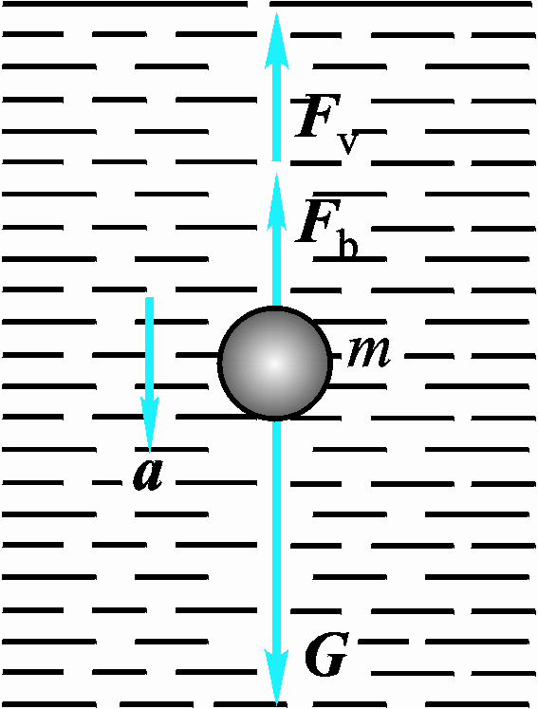
2. 变力作用下的单体问题
例3 计算一小球在水中竖直沉降的速度。已知小球的质量为m，水对小球的浮力为F_{b}，水对小球的粘性力为F_{v}=-Kv，式中K是和水的黏性、小球的半径有关的一个常量。
解：
以小球为研究对象，分析受力如图。
小球的运动在竖直方向，以向下为正方向，列出小球运动方程：

Slide 27
令
分离变量后积分得
讨论
O
称为物体在气体或液体中沉降的终极速度（terminal velocity）
t

Slide 28
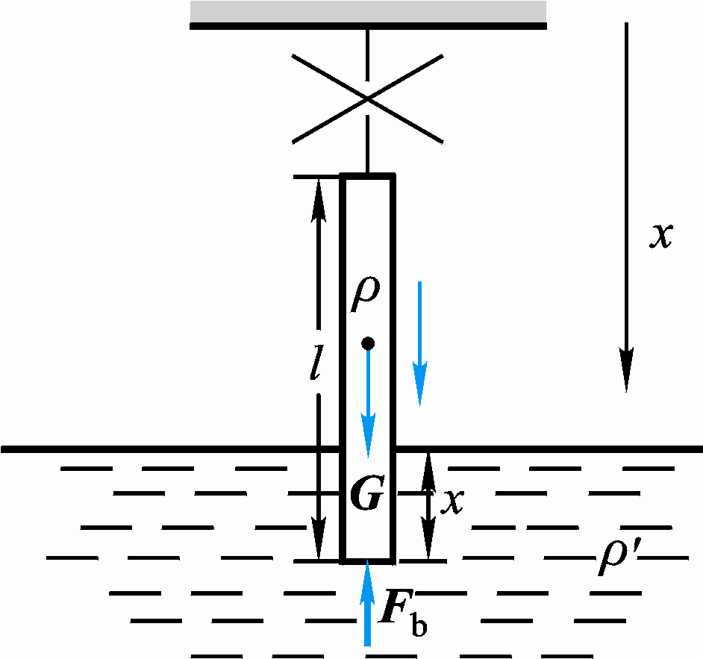
例4有一密度为ρ的细棒，长度为l，其上端用细线悬着，下端紧贴着密度为ρ′的液体表面。现将悬线剪断，求细棒在恰好全部没入水中时的沉降速度。设液体没有黏性。
解：
在下落的过程中，棒受力如图所示。
取竖直向下为Ox轴的正方向。
当棒的浸没长度为x时，浮力大小为（设棒的截面积 s=1）
此时棒受到的合外力为

Slide 29
由牛顿第二定律得
根据加速度的微分变换式定义式：
积分得

Slide 30
§1-5 伽利略相对性原理
以经典力学的时空观为基础，伽利略坐标变换指出了质点的加速度对于相对做匀速运动的不同惯性系K与K′来说是个绝对量，即
一切彼此做匀速直线运动的惯性系，对于描写机械运动的力学规律来说是完全等价的。

Slide 31
1632年伽利略曾在封闭的匀速前进的船中做自由落体实验。得到的实验现象与在地面的结果一致。
在一个惯性系的内部所做的任何力学的实验都不能够确定这一惯性系本身是在静止状态，还是在做匀速直线运动。在所有惯性系中，一切力学规律都相同。
力学的相对性原理，或伽利略相对性原理（Galilean principle of relativity）。
Notes:
牛顿运动定律是在惯性系下总结出的规律，只对惯性系成立。

